Slide 1
XÂY DỰNG WEBSITE XEM PHIM TRỰC TUYẾN VÀ DỊCH VỤ HOSTING
Môn: Quản lý dự án
GVHD: Thầy Hoàng Long
Lâm Thế Vinh 16110523
Nguyễn Bá Thuận
Trần Phát Hưng 16110350

Slide 2
Nội dung
Yêu cầu website và dịch vụ hosting
Work Breakdown Structure (WBS)
Phân phối nguồn lực
Quản trị rủi ro

Slide 3
Yêu cầu website và dịch vụ hosting
Yêu cầu website
Yêu cầu cho dịch vụ hosting

Slide 4
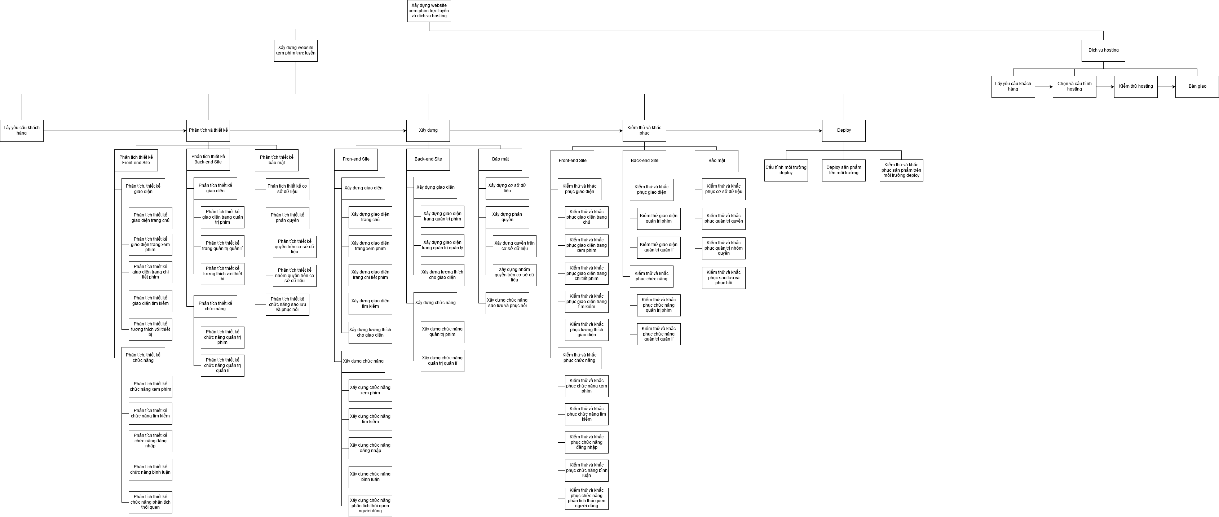
Work Breakdown Structure (WBS)

Slide 5
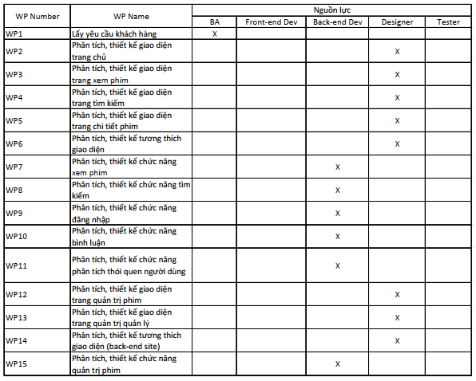
Reposibility Matrix

Slide 6
Phân phối nguồn lực
Nguồn lực hiện có
Front-end Dev : 2
Designer: 1
Tester: 2
BA:1
Back-end Dev: 3
Phân phối thời gian
Phân phối nguồn lực

Slide 7
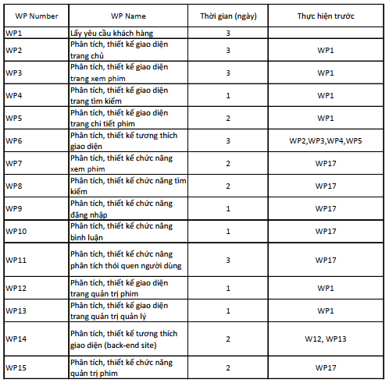
Phân phối thời gian

Slide 8
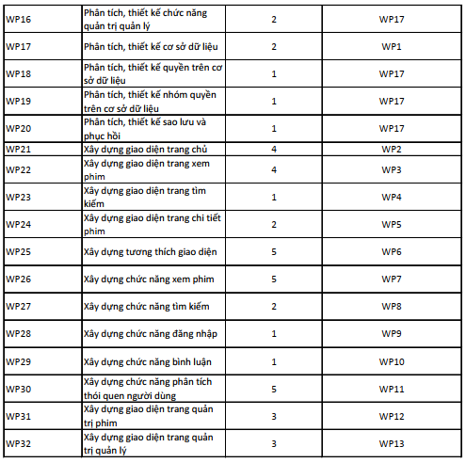
Phân phối thời gian

Slide 9
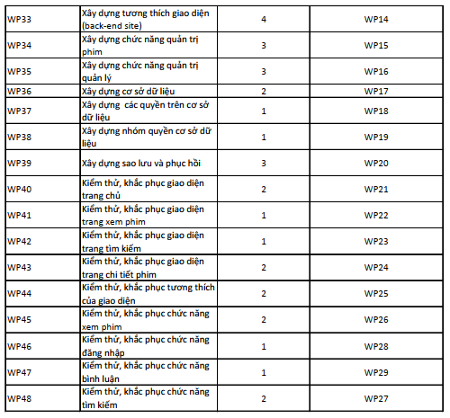
Phân phối thời gian

Slide 10
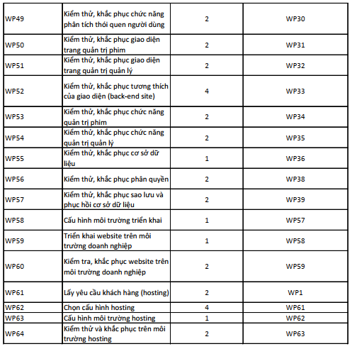
Phân phối thời gian

Slide 11
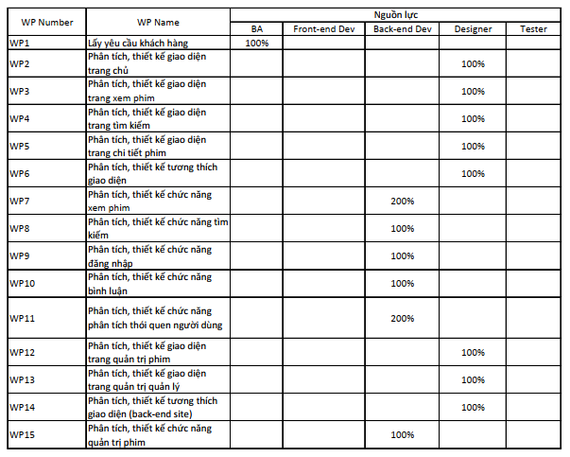
Phân phối nguồn lực

Slide 12
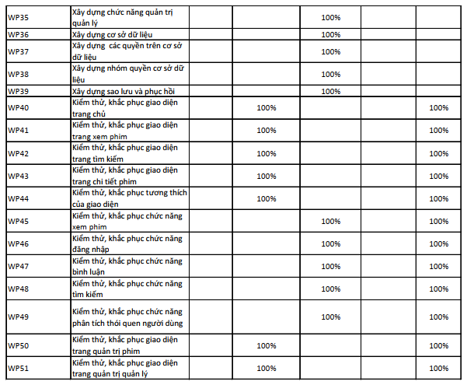
Phân phối nguồn lực

Slide 13
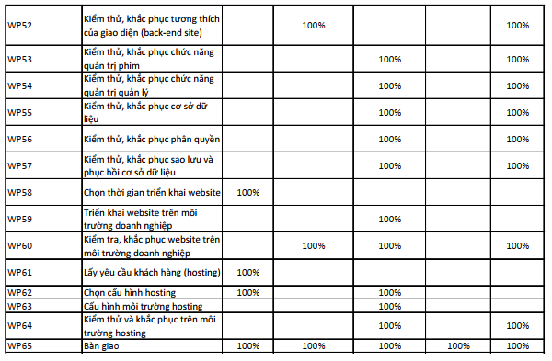
Phân phối nguồn lực

Slide 14
Thank you for listening!

